Slide 1
CULTIVEZ VOS COMPETENCES NUMERIQUES

Slide 2
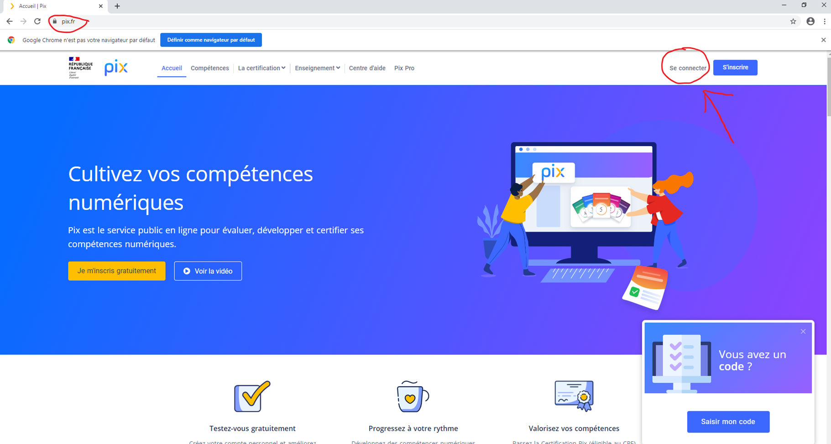

Slide 3
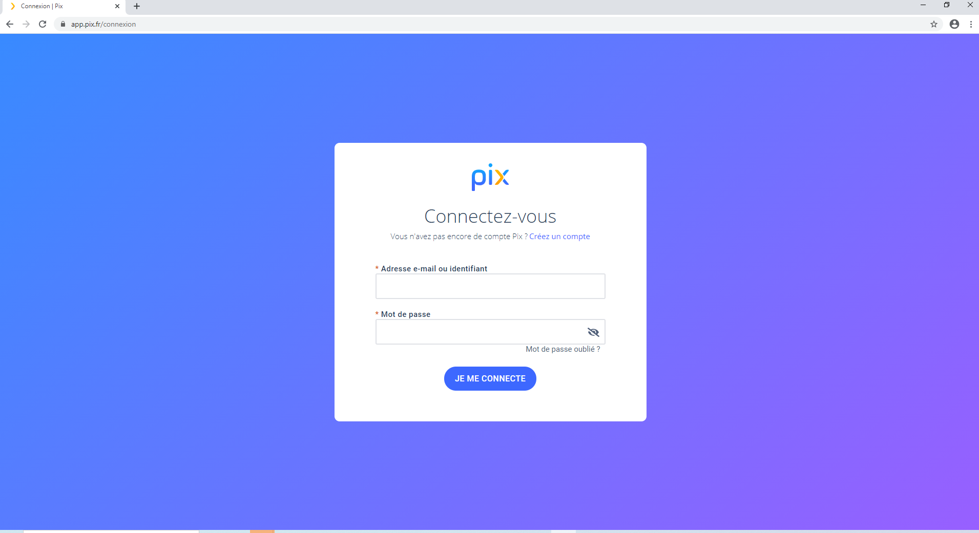
Utiliser l’identifiant et le mot de passe notés sur le carnet de liaison, après la 1ère connexion au collège

Slide 4
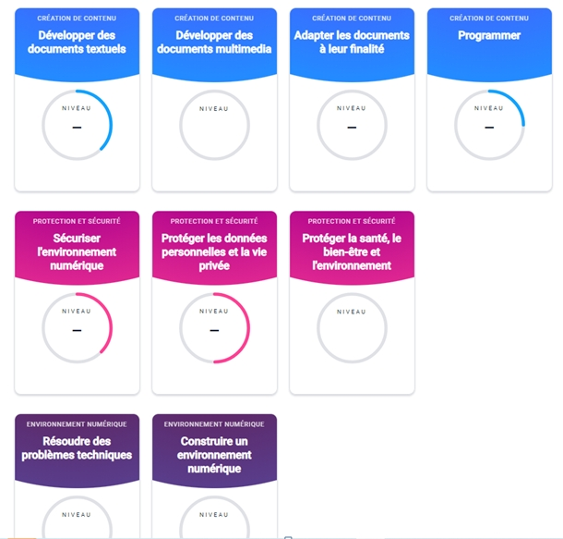
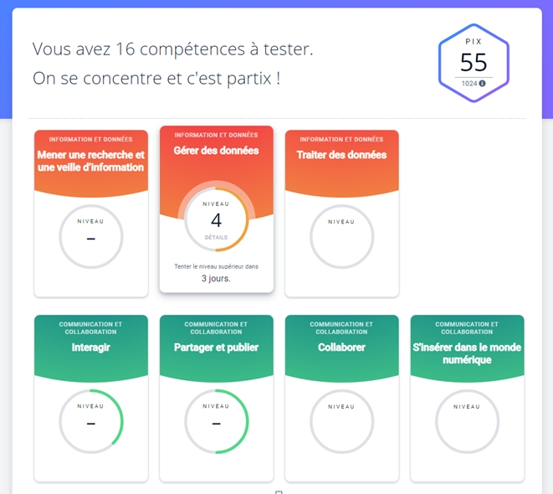
Choisir parmi
les 16 compétences
à tester

Slide 5
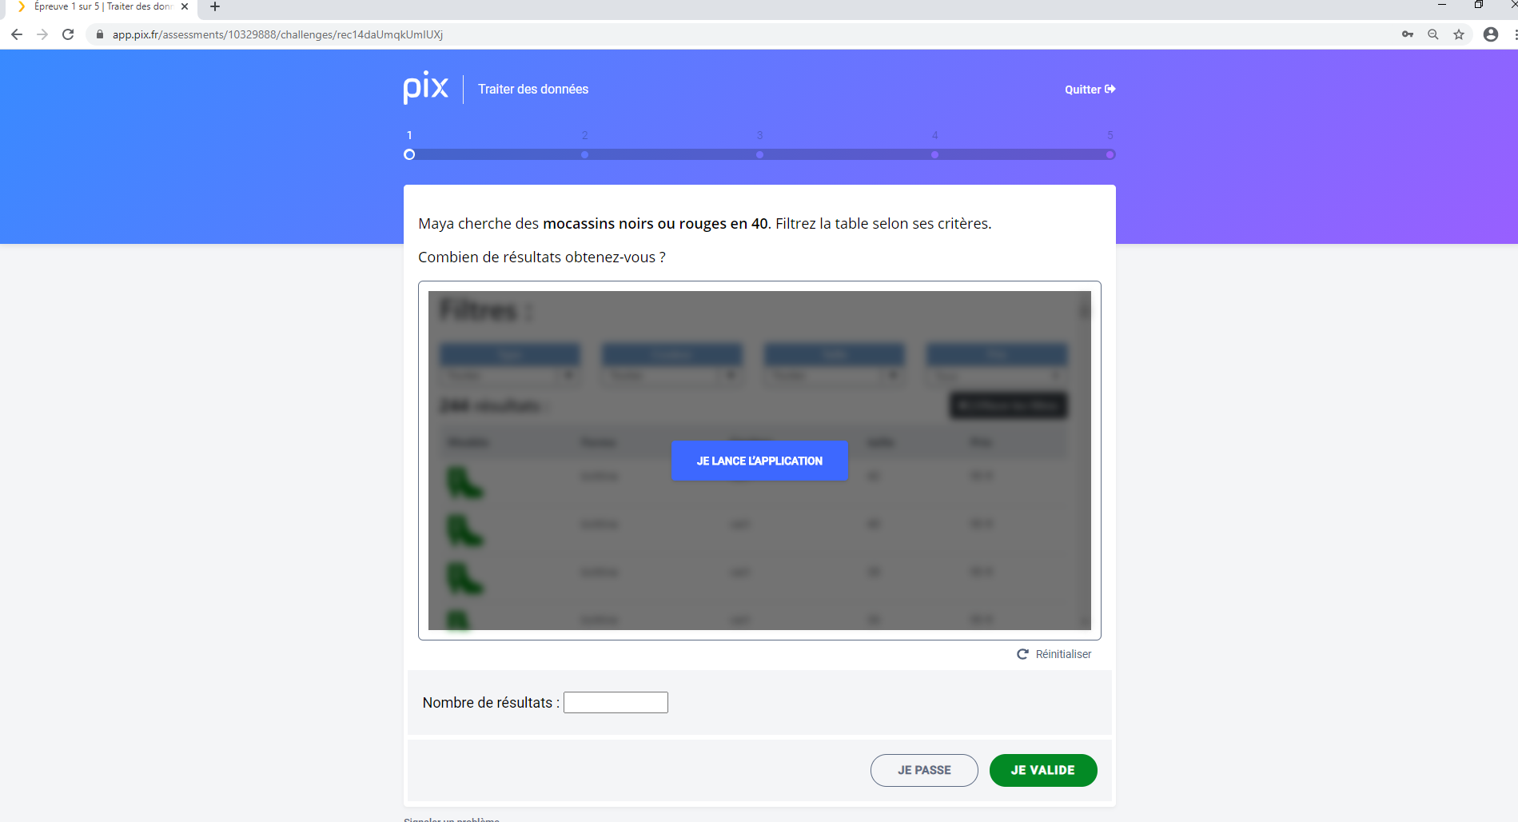
Chaque série comporte 5 questions
Cliquer
pour lancer l’application

Slide 6
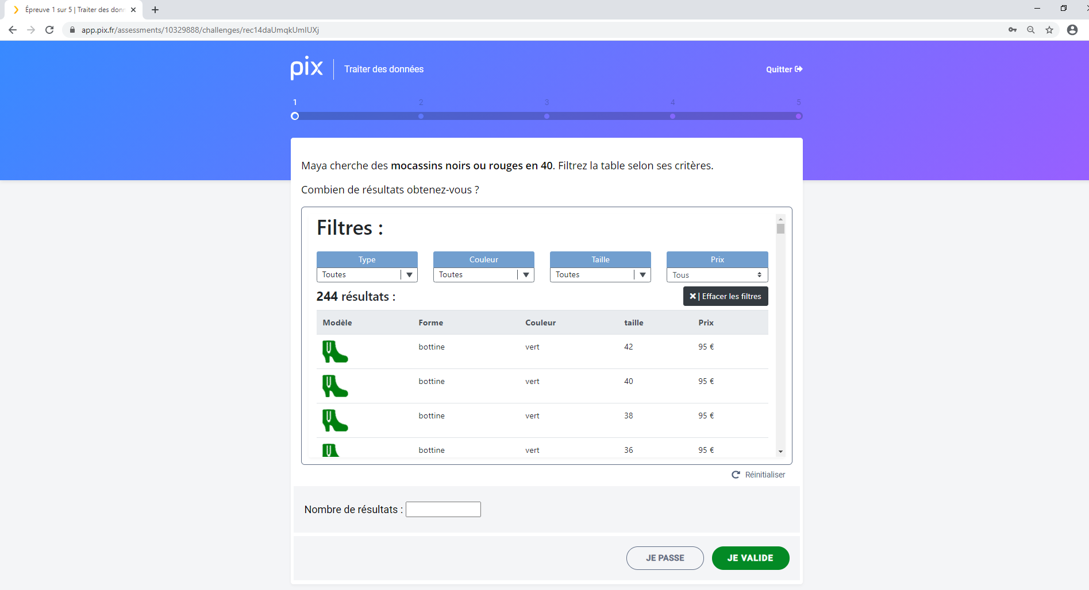
Compléter puis valider ou passer

Slide 7
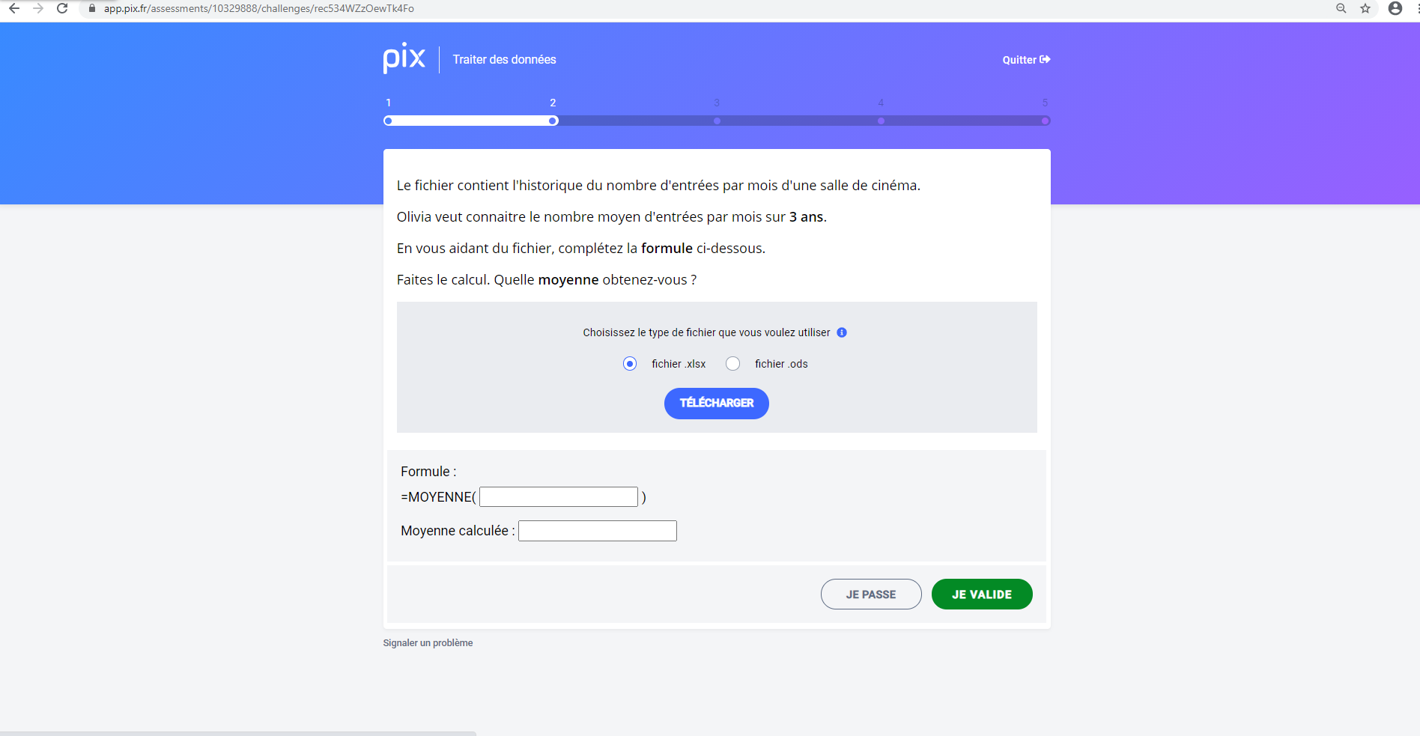
2ème question, et ainsi de suite jusqu’à la 5è
Télécharger sous le type de fichier choisi

Slide 8
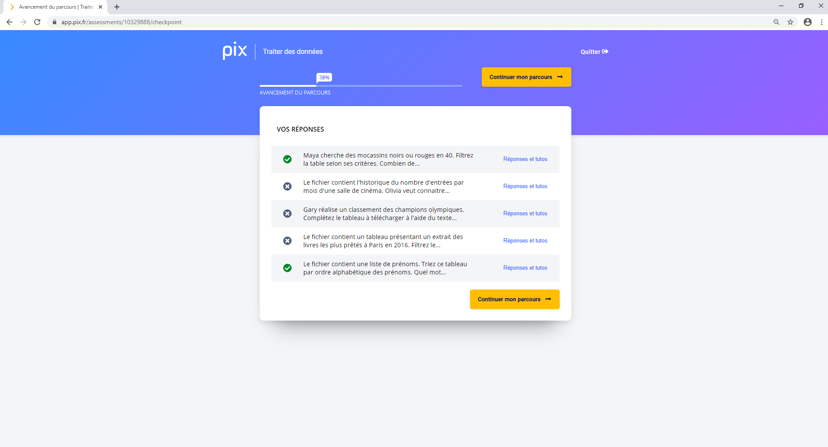
Avancement
du parcours
Cliquer pour avoir la réponse et des tutos explicatifs
Bilan au bout des 5 questions, avec les réponses et tutos pour s’améliorer
Possibilité de continuer le parcours pour arriver à 100% ou quitter pour reprendre à un autre moment.
16 compétences au total à parcourir, tout au long de sa scolarité, et même après !

Slide 9
